Slide 1
TU COMPU

Slide 2
¿QUE ES EL HARDWARE?
el funcionamiento de una computadora. El hardware se refiere a los componentes materiales de un sistema informático. La función de estos componentes suele dividirse en tres categorías principales: entrada, salida y almacenamiento.
Los componentes de esas categorías están conectados a través de un conjunto de cables o circuitos llamado bus con la unidad central de proceso (CPU) del ordenador, el microprocesador que controla la computadora y le proporciona capacidad de cálculo.

Slide 3
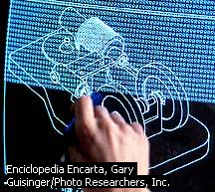
¿Qué SON LOS DISPODITIVOS DE ENTARADA?
ENTRADA
ENTRADA
El hardware de entrada consta de dispositivos externos —esto es, componentes situados fuera de la CPU de la computadora— que proporcionan información e instrucciones. Un lápiz óptico es un puntero con un extremo fotosensible que se emplea para dibujar directamente sobre la pantalla, o para seleccionar información en la pantalla pulsando un botón en el lápiz óptico o presionando el lápiz contra la superficie de la pantalla

Slide 4
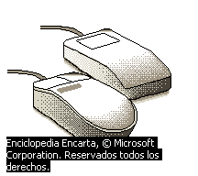
Un mouse, o ratón, es un dispositivo apuntador diseñado para ser agarrado con una mano. Cuenta en su parte inferior con un dispositivo detector (generalmente una bola) que permite al usuario controlar el movimiento de un cursor en la pantalla deslizando el mouse por una superficie plana. Para seleccionar objetos o elegir instrucciones en la pantalla, el usuario pulsa un botón del mouse.

Slide 5
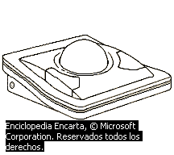
Un teclado es un dispositivo parecido a una máquina de escribir, que permite al usuario introducir textos e instrucciones. Algunos teclados tienen teclas de función especiales o dispositivos apuntadores integrados, como trackballs (bolas para mover el cursor) o zonas sensibles al tacto que permiten que los movimientos de los dedos del usuario dirijan un cursor en la pantalla.

Slide 6
DISPOSITIVOS DE SALIDA
El hardware de salida consta de dispositivos externos que transfieren información de la CPU de la computadora al usuario informático. La pantalla convierte la información generada por el ordenador en información visual. Las pantallas suelen adoptar una de las siguientes formas: un monitor de rayos catódicos o una pantalla de cristal líquido (LCD, siglas en inglés).
En el monitor de rayos catódicos, semejante a un televisor, la información procedente de la CPU se representa empleando un haz de electrones que barre una superficie fosforescente que emite luz y genera imágenes. Las pantallas LCD son más planas y más pequeñas que los monitores de rayos catódicos, y se emplean frecuentemente en ordenadores portátiles.

Slide 7
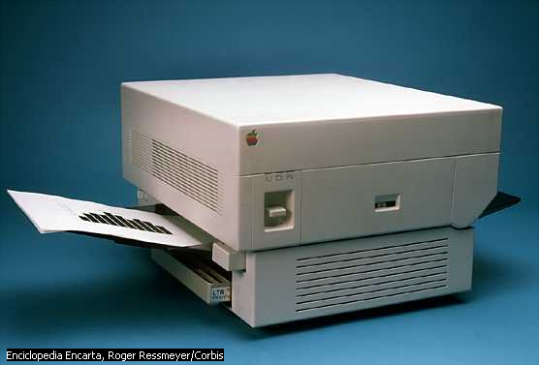
Las impresoras reciben textos e imágenes de la computadora y los imprimen en papel. Las impresoras matriciales emplean minúsculos alambres que golpean una cinta entintada formando caracteres. Las impresoras láser emplean haces de luz para trazar imágenes en un tambor que posteriormente recoge pequeñas partículas de un pigmento negro denominado tóner. El tóner se aplica sobre la hoja de papel para producir una imagen. Las impresoras de chorro de tinta lanzan gotitas de tinta sobre el papel para formar caracteres e imágenes.

Slide 8
DISPOSITIVOS DE ALMACENAMIENTO
ALAMCENAMIENTO
ALMACENAMIENTO
El hardware de almacenamiento sirve para almacenar permanentemente información y programas que el ordenador deba recuperar en algún momento. Los dos tipos principales de dispositivos de almacenamiento son las unidades de disco y la memoria. Existen varios tipos de discos: duros, flexibles o disquetes, magneto-ópticos y compactos.
Las unidades de disco duro almacenan información en partículas magnéticas integradas en un disco; estas unidades, que suelen ser una parte permanente de la computadora, pueden almacenar grandes cantidades de información y recuperarla muy rápidamente. Las unidades de disquete también almacenan información en partículas magnéticas integradas en discos intercambiables, que de hecho pueden ser flexibles o rígidos.

Slide 9
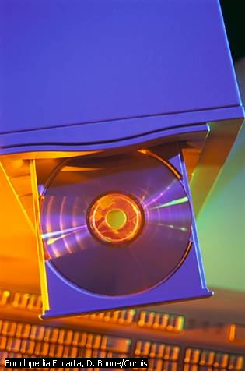
Los disquetes almacenan menos información que un disco duro, y la recuperación de la misma es muchísimo más lenta. Las unidades de disco magneto-óptico almacenan la información en discos intercambiables, sensibles a la luz láser y a los campos magnéticos; pueden almacenar tanta información como un disco duro, pero la velocidad de recuperación de la misma es algo menor. Las unidades de disco compacto, o CD-ROM, almacenan información en las cavidades grabadas en la superficie de un disco de material reflectante.

Slide 10
Para funcionar, el hardware necesita unas conexiones materiales que permitan a los componentes comunicarse entre sí e interaccionar. Un bus constituye un sistema común interconectado, compuesto por un grupo de cables o circuitos que coordina y transporta información entre las partes internas de la computadora.
Una conexión en serie es un cable o grupo de cables utilizado para transferir información entre la CPU y un dispositivo externo como un mouse, un teclado, un módem, un digitalizador y algunos tipos de impresora.

Slide 11
Una conexión en paralelo utiliza varios grupos de cables para transferir simultáneamente más de un bloque de información. La mayoría de los digitalizadores e impresoras emplean este tipo de conexión. Las conexiones en paralelo son mucho más rápidas que las conexiones en serie, pero están limitadas a distancias menores de 3 m entre la CPU y el dispositivo externo.

